Slide 1
Julkinen talous
(tilastolliset tunnusluvut)

Slide 2
Hyvinvointiyhteiskunta
Menot
  Julkiset palvelut
  Tulonsiirrot
Tulot
  Verot, lainat, omaisuus
Muu talouden sääntely
Tilastokeskus → perustettu valtion hallinnon tueksi 1865, www.stat.fi

Slide 3
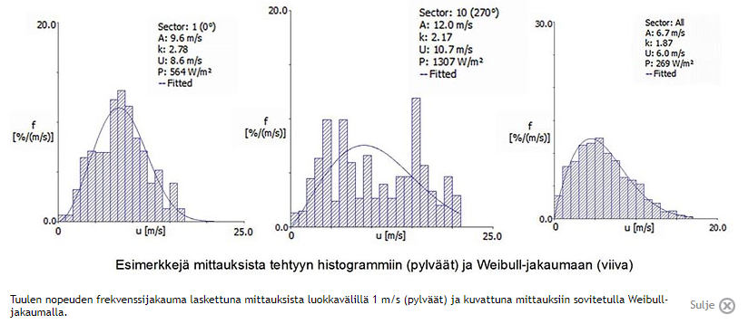
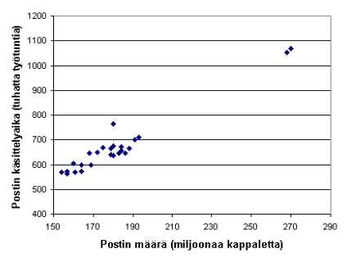
Tilastolliset tunnusluvut
Yhden muuttujan analysoiminen
  moodi, mediaani, keskiarvo, keskihajonta, tilastollisesti merkittävä poikkeama
Kahden muuttujan analysoiminen
  regressiosuora/käyrä, korrelaatio, tilastollinen riippuvuus

Slide 4
Yhden muuttujan analyysi
diskreetti aineisto
luokiteltu aineisto
pylväsdiagrammi
moodi
mediaani
keskiarvo
keskihajonta
histogrammi
moodiluokka
mediaani sf%-viivadiagrammista
keskiarvo ja keskihajonta luokkakeskusten avulla

Slide 5
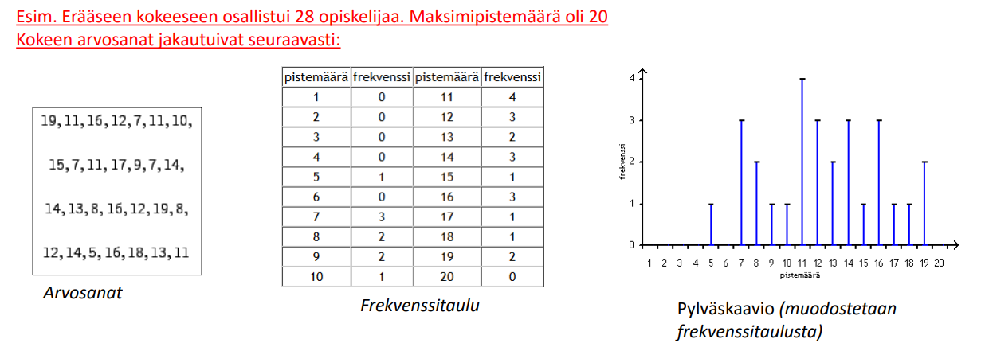
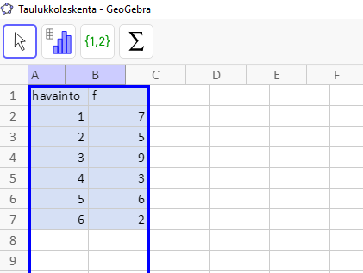
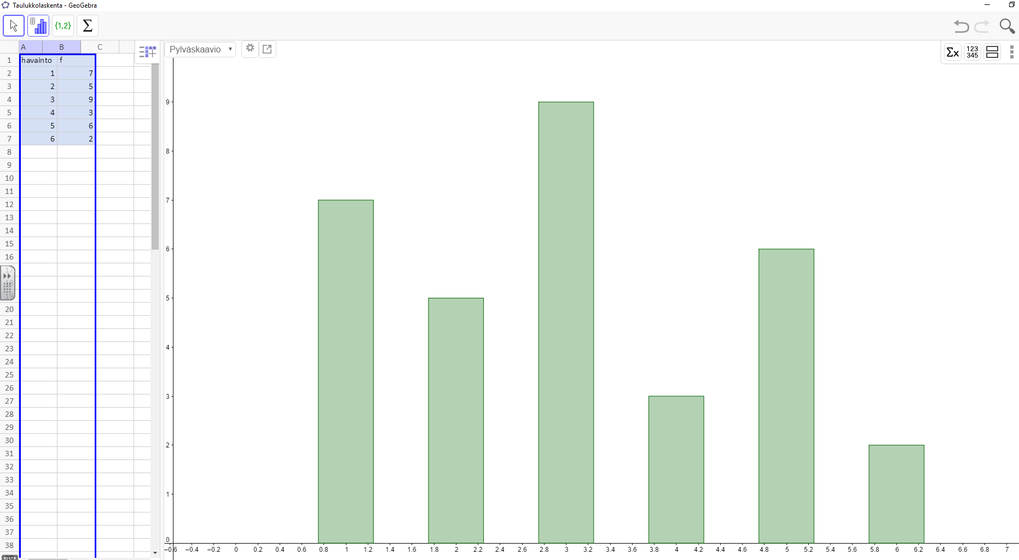
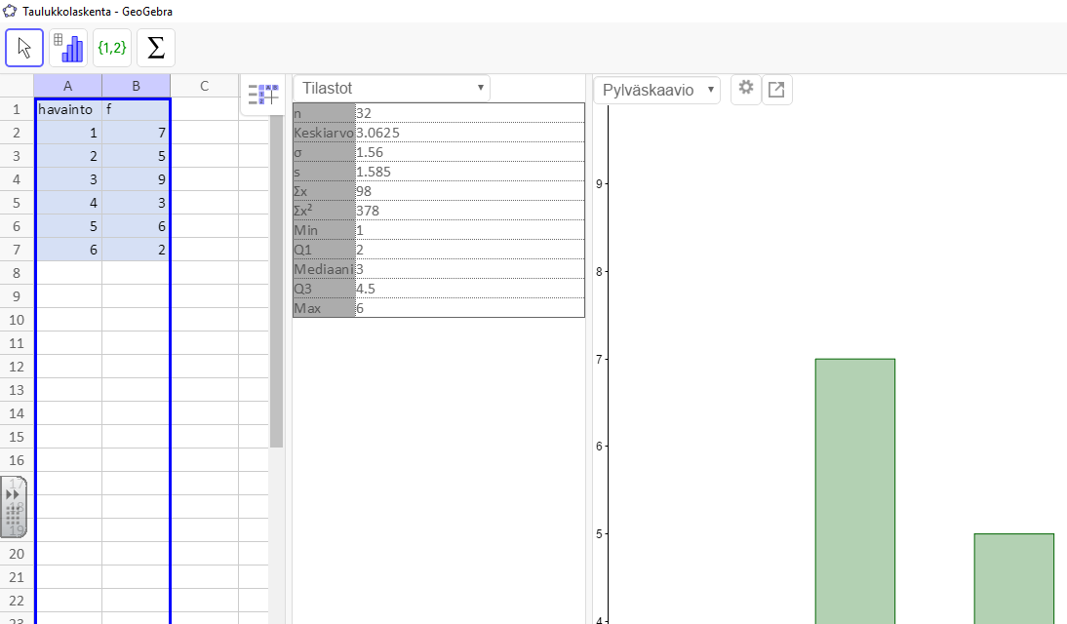
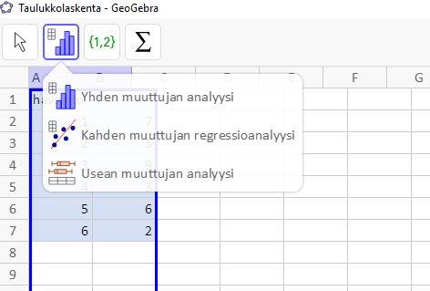
Diskreetti jakauma
havaintoyksiköt erillisiä arvoja, joista jokainen on tilastoitu

Slide 6
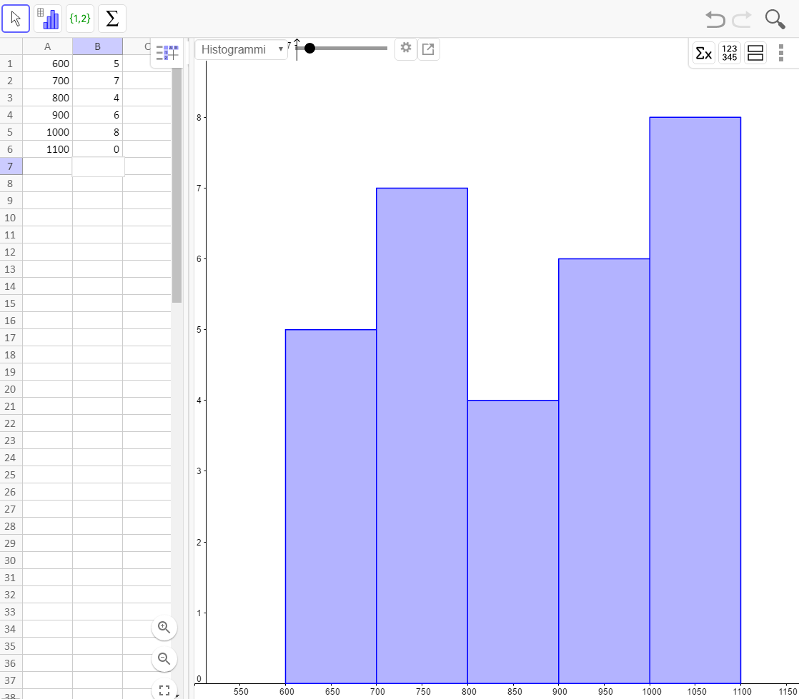
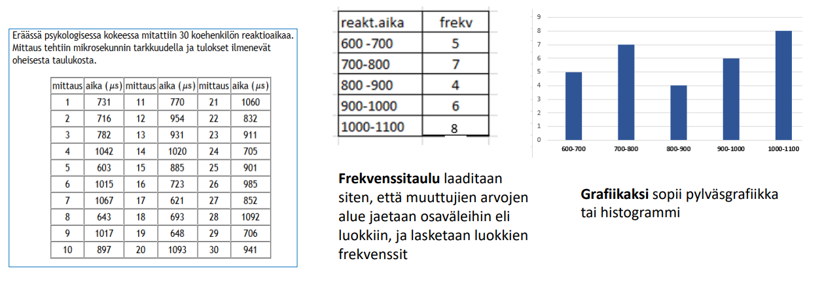
Luokiteltu jakauma
Havaintoyksiköitä ei ole taulukoitu
yksittäin vaan ne on lajiteltu luokkiin

Slide 7
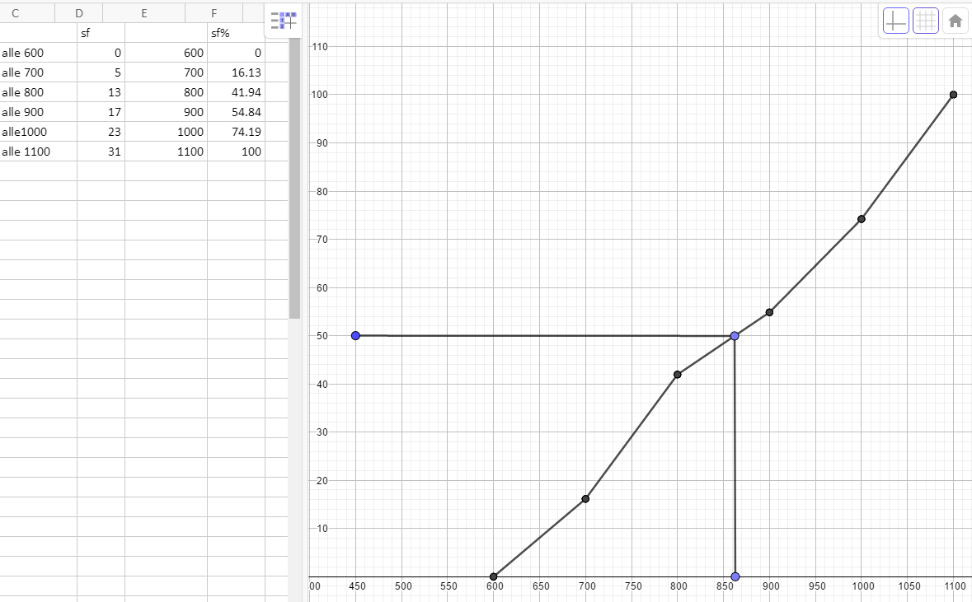
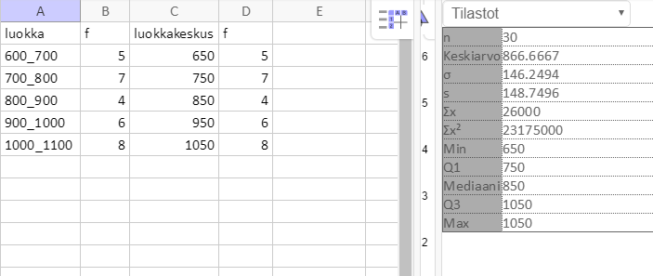
Luokitellun jakauman tunnusluvut
moodi = moodiluokka
mediaani:
summafrekvenssikäyrältä
keskiarvo ja keskihajonta:
luokkakeskusten avulla

Slide 8

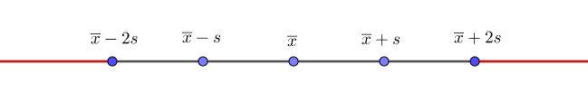
Tilastollinen poikkeavuus
Tilastomuuttujan arvo poikkeaa merkittävästi, jos se on yli kahden keskihajonnan päässä keskiarvosta

